Slide 1
Модули ввода-вывода TM3

Slide 2
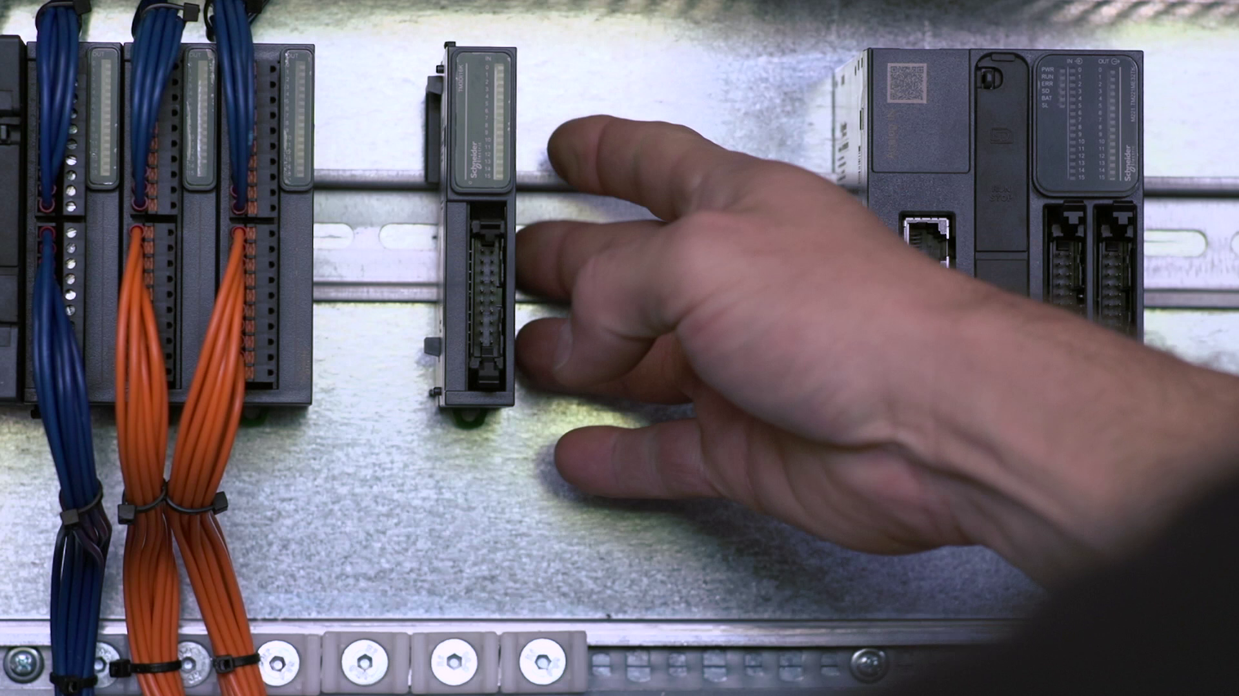
Полностью обновленная система вв/выв TM3

Slide 3
TM3 – быстродействие
M238, OTB и Twido не поддерживают TM3
Время реакции
10 x быстрее чем TM2
(Типичная конфигурация: 4 дискр. модуля, 2 аналог и 1 экспертн.)
Быстродействие
Частота шины 2 МГц вместо 1 МГц
Период тишины между байтами уменьшен
Уменьшено время обработки аналоговых сигналов
Авто адаптация
Модули TM2 и TM3 могут применяться совместно (быстродействие падает до уровня TM2)
Простота
1 система модулей В/В для 5 ПЛК и некоторых ЧМИ в будущем

Slide 4
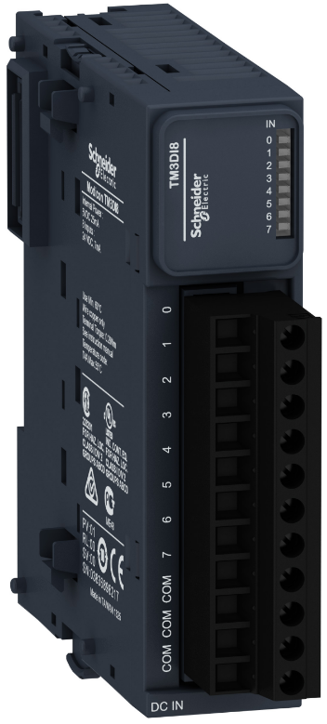
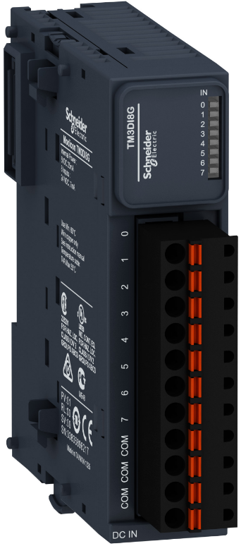
TM3 – Модули дискретного в/в
 | TM3DI8/TM3DI8G | TM3DI16/TM3DI16G/TM3DI16K | TM3DI32K | TM3DI8A
Digital Input Sink/Source | DI 8 x 24VDC TB Screw / TB Spring 5.08mm | DI 16 x 24VDC TB Screw / TB Spring 3.81mm / HE10 | DI 32 x 24V DC HE10 | DI 8 x~ 120 VAC TB Screw 5.08mm
 | TM3DQ8T/TM3DQ8TG | TM3DQ16T/TM3DQ16TG/TM316DQ16TK | TM3DQ32TK
Digital Output Source | DO 8 x 24VDC 0.5A TB Screw / TB Spring 5.08mm | DO 16 x 24VDC 3.81mm 0.5 A TB Screw-Spring / HE10 0.1A | DO 32 x 24VDC HE10 0.1A
 | TM3DQ8U/TM3DQ8UG | TM3DQ16U/TM3DQ16UG/TM316DQ16UK | TM3DQ32UK
Digital Output Sink | DO 8 x 24VDC 0.5A TB Screw / TB Spring 5.08mm | DO 16 x 24VDC 3.81mm 0.5 A TB Screw-Spring / HE10 0.1A | DO 32 x 24VDC HE10 0.1A
 | TM3DQ8R/TM3DQ8RG | TM3DQ16R/TM3DQ16RG
Digital Output 2A Relay | DO 8 x 30VDC /250VAC TB Screw / TB Spring 5.08mm | DO 16 x 30VDC/250VAC TB Screw / TB Spring 3.81mm
a | TM3DM8R/TM3DM8RG | TM3DM24R/TM3DM24RG
Digital Mixed | DI 4 x 24VDC, DO 4 Relay 2A TB Screw / TB Spring 5.08mm | DI 16 x 24VDC, DO 8 Relay 2A TB Screw / TB Spring 3.81mm
New
New

Slide 5
TM3 – Модули аналогового в/в
 | TM3AI2H/TM3AI2HG | TM3AI4/TM3AI4G | TM3AI8/TM3AI8G
Analog Input High Level | AI 2 x 16bit or 15bit+sign +/-10, 0-10V, 0-20mA, 4-20mA 1ms/ch, TB Screw/Spring | AI 4 x 12bit or 11bit+sign +/-10, 0-10V, 0-20mA, 4-20mA 1ms/ch, TB Screw/Spring | AI 8 x 12bit or 11bit+sign +/-10V, 0-10V, 0-20mA, 4-20mA 1ms/ch, TB Screw/Spring
 | TM3AQ2/TM3AQ2G | TM3AQ4/TM3AQ4G
Analog Output High Level | AO 2 x 12bit or 11bit+sign +/-10V, 0-10V, 0-20mA, 4-20mA 1ms/ch, TB Screw/Spring | AO 4 x 12bit or 11bit+sign +/-10V, 0-10V, 0-20mA, 4-20mA 1ms/ch, TB Screw/Spring
 |  | TM3TI4/TM3TI4G | TM3TI8T/TM3TI8TG
Analog Input Low Level Temperature |  | AI 4 x 16bit or 15bit+sign ThCouple, RTD, +/-10V, 0-10V, 0-20mA, 4-20mA 100ms/ch, TB Screw / Spring | AI 8 x 16bit or 15bit+sign NTC, PTC, ThCouple 100ms/ch, TB Screw/Spring
 |  | TM3TM3/TM3TM3G | TM3AM6/TM3AM6G
Analog Mixed |  | AI 2 x 16bit or 15bit+sign TC, RTD, +-10, 0-10V, 0-20mA,4-20mA. AO 1 x 12bit or 11bit+-sign +-10,0-10V, 0-20mA,4-20mA AI 100ms & AO 10ms/ch, TB Screw/Spring | AI 4 & AO 2 x 12bit or 11bit+-sign +-10, 0-10V, 0-20mA,4-20mA 1ms/ch TB Screw/Spring
New
2 new modules with 4 analog channel because many customers only have less than 4 drives
New
New 16 bits modules for increased control accuracy
Length Height Width = 23.5 x 90 x 70 mm

Slide 6
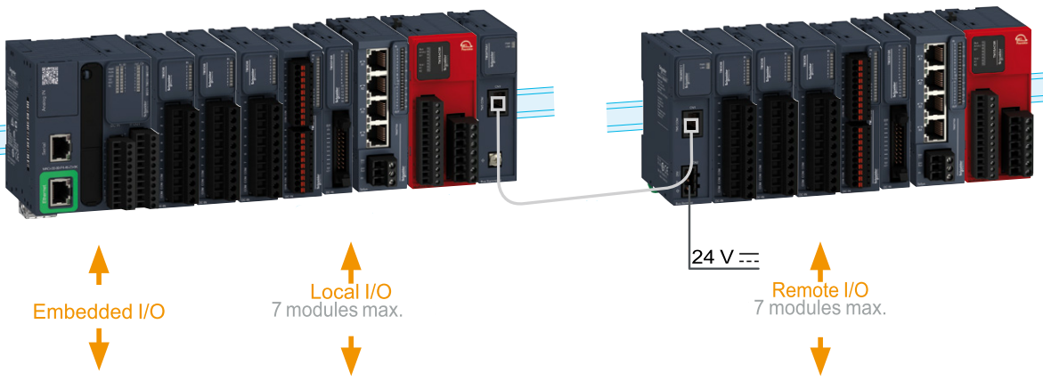
TM3 – модули удаленного в/в
TM3XTRA1 | TM3XREC1
Модуль передатчика шины TM3 | Модуль приемника шины TM3

Slide 7
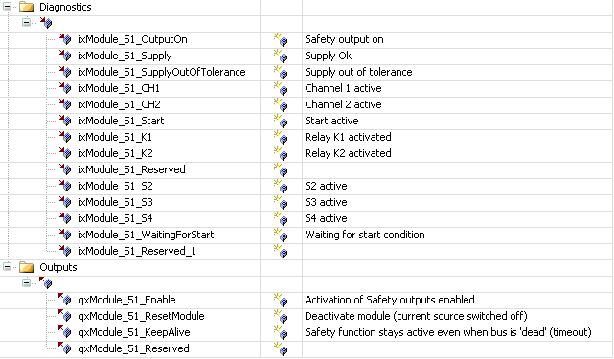
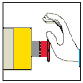
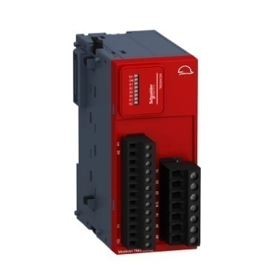
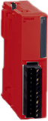
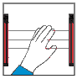
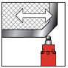
TM3 – модули безопасности
Интеграция с ПЛК
Интеграция в ПО программирования
TM3SAC5R TM3SAC5RG | TM3SAF5R TM3SAF5RG | TM3SAFL5R TM3SAFL5RG | TM3SAK6R TM3SAK6RG
Аварийный стоп, концевой выкл Категория 3 | Аварийный стоп, концевой выкл Категория 4 | Аварийный стоп, концевой выкл, барьер безопасности Категория 4 | Аварийный стоп, концевой выкл, барьер безопасности, мат безопасности Категория 3/4

